Slide 1

  한빛 교육센터 전자장부프레임워크 교육과정
  강남역 11번 출구
ava
sp Project
J
This is out first Web Project.
팀 명 : 불 사 조
팀 장 : 신 대 호
팀 원 : 정 현 묵
김 남 일
장 재 순

Slide 2

목 차
  개발 기획 의도
  개발 중점 사항
  업무 분담
  DB 모델링
  페이지 구성

Slide 3
개발 기획 의도
“강남에서 점심 먹자”
많은 회사들이 밀집 되어 있는 강남에서 점심메뉴를 선택하기란 쉽지 않다
매일 먹는 점심을 이왕이면 다양한 메뉴를 한눈에 보여줘서 선택에 폭을 넓히기 위해
이 프로젝트 목표를 설정했다
“강남점심”와 함께하는 웹 프로젝트
주머니가 가벼운 직장인들을 위한 소셜 개념의 홈페이지
다양한 메뉴선택과 할인율 및 쿠폰 제공
각 매장의 홍보효과를 통한 매출 극대화

Slide 4
개발 중점 사항
적용 기술 개요
모델 2 기반의 쇼핑몰 홈페이지
Jquery, Ajax를 입힌 동적 페이징 구현
Spring 프레임워크로 추가 변경 개발 예정
개발 시 예상되는 애로사항
모델 2 개발 시 사용되는 자바 라이브러리 사용 미숙
스프링 선행학습 필요
각 컨텐츠별 호환성 체크

Slide 5
업무 분담
직 책 | 이 름 | 임 무 | 비 고
팀 장 | 신 대 호 | 프로젝트 총 관리 감독 Controller 작성 메인 페이지 구성 및 디자인
팀 원 | 정 현 묵 | DB설계 및 구축 Model 작성 세부메뉴 구성 및 디자인
팀 원 | 김 남 일 | DB설계 및 구축 Model 및 Controller 작성 프로그램 로직 설계
팀 원 | 장 재 순 | 프로젝트 문서화 관리 및 발표 View 구성 및 최적화(Jquery, Ajax) 담당 별 테스트 및 연동관리
공 통 |  | 자료 조사 및 연구, 테스트 및 디버깅

Slide 6
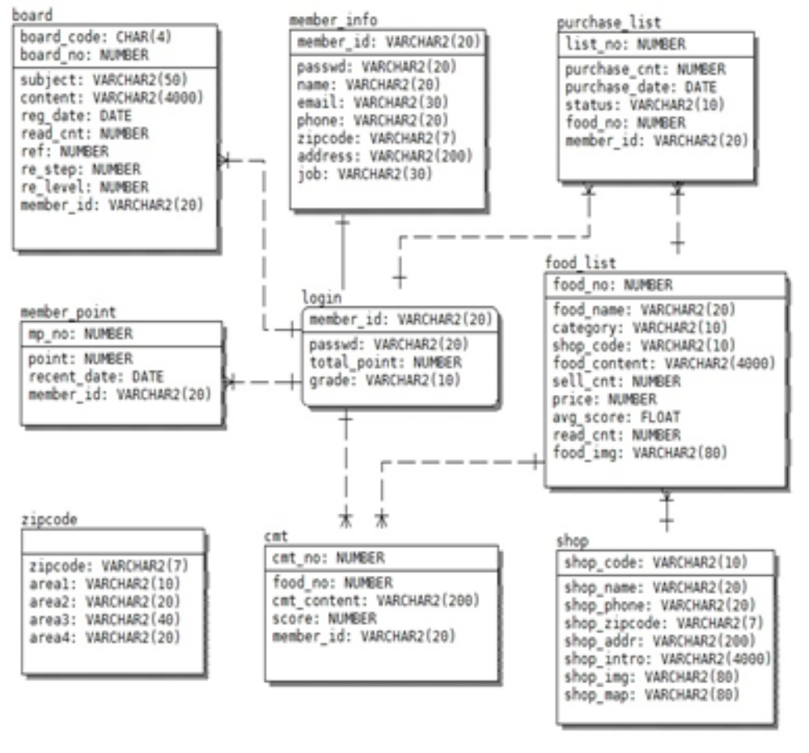
DB모델링
-총9개 테이블의 구성

Slide 7
개발 환경 및 계획
프로젝트 명 | 강남 11번가
프로젝트 성격 | 강남 11번 출구에 있는 맛집과 각 음식들에 대한 정보 및 식사권 발매 |  | 개발 기간 | 2013.11.20 ~ 2013.12.10
주요 기술 | 게시판 | 게시판, 음식리스트, 구매목록 | 개발 인원 | 4명
 | Spring | Spring/iBatis을 이용한 DB연동
 | jQuery | 상단메뉴
 | AJAX | 회원가입
개발 환경 | Intel(R) Core CPU 2.40GHz/RAM 8GB/Tomcat7.0/ Eclipse Juno/ DB Cafe24(Oracle10g)
개 요 | 모델 1 기반에 Spring을 접목한 프로젝트 jQuery, Ajax를 입힌 동적 페이지 구현
본인의 역할 | 각 페이지 View, Controller구현 및 DB설계

Slide 8
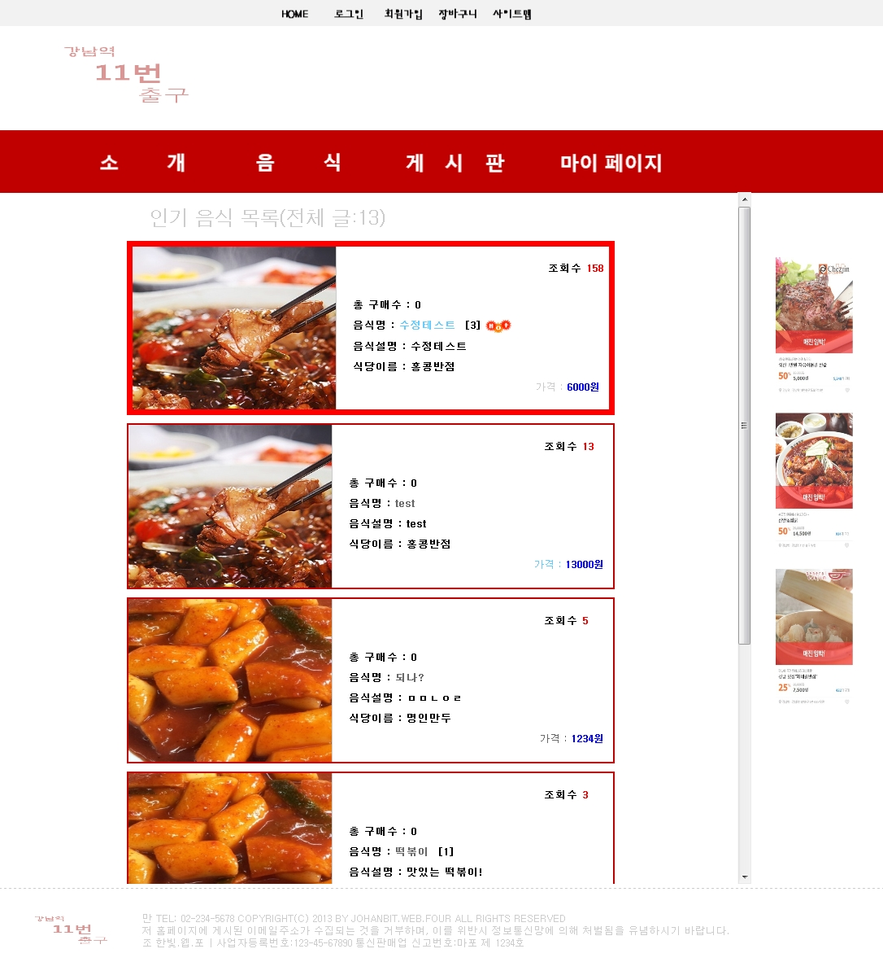
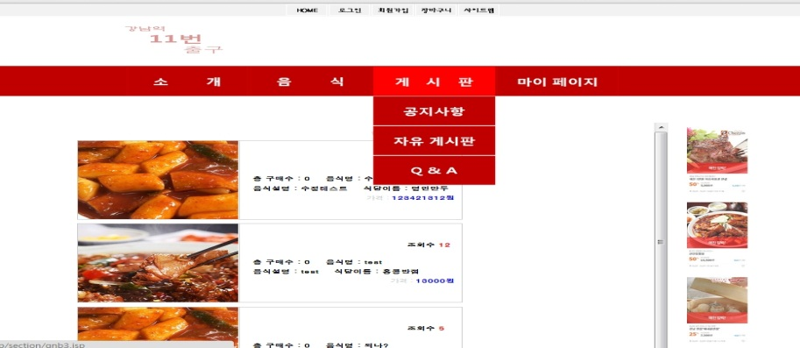
메인페이지
1) 웹표준에 맞춰 메인페이지
구성
2) header와 footer부분
include
3) header 부분에 아이디와
등급 session에 저장
4) aside에 jQuery를
이용하여 sliding banner
사용
5) 메뉴에 jQuery hover이용

Slide 9
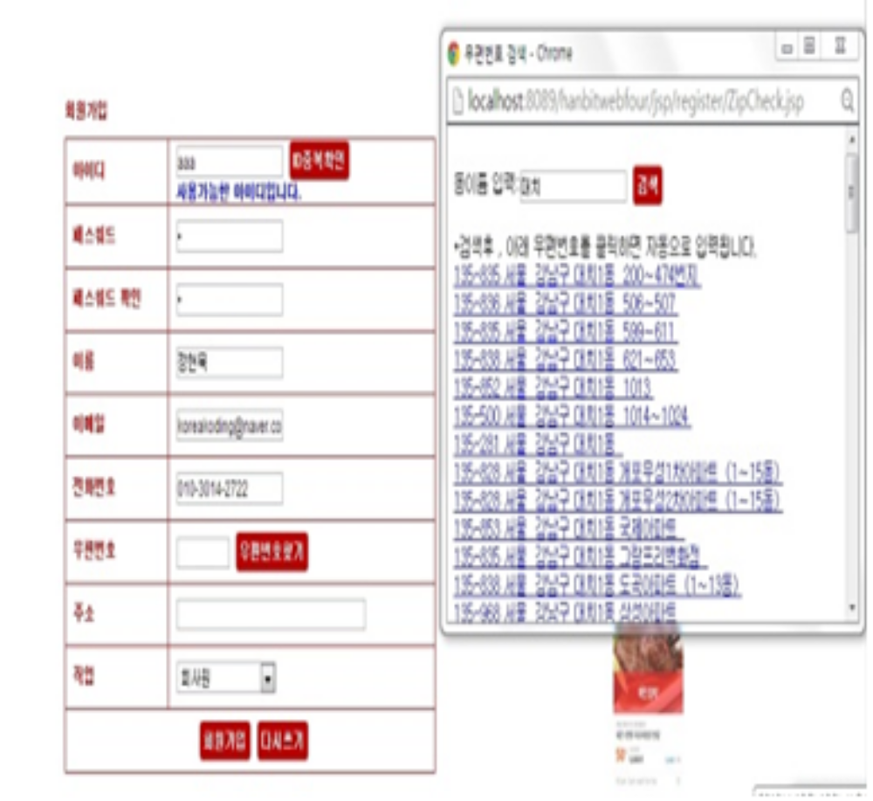
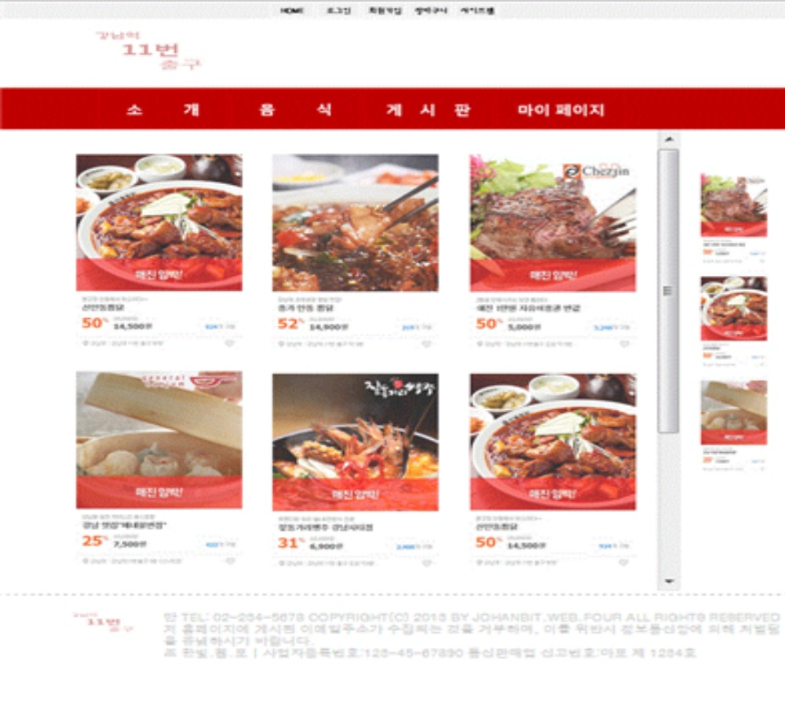
회원가입
회원가입 페이지
1) 회원가입 시 AJAX를 이용하여 비동기식 중복 ID check 구현
2) 우편번호 검색을 DB에 있는 주소지를 가져옴
3) 폼 태그 내 패스워드 일치 확인
4) readonly 옵션으로 임의의 값을 들어가게 하지 못함

Slide 10
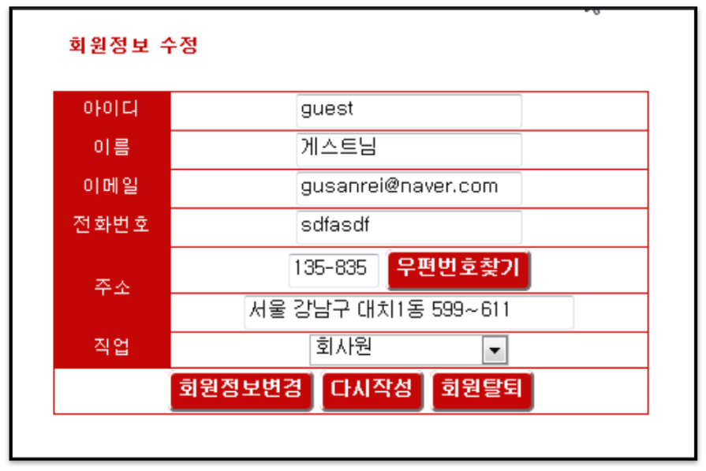
회원정보수정
회원정보수정
아이디를 이용하여 관련
회원정보를 가져옴
2) 다시 작성 기능

Slide 11
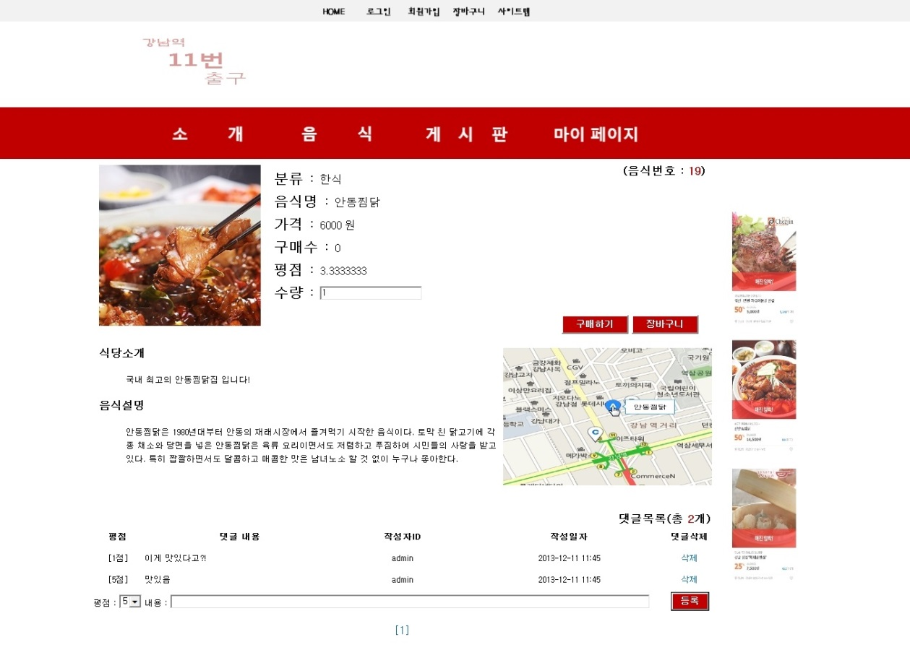
음식 상세보기
음식 상세보기
1) 음식정보, 음식설명, 식당소개, 댓글목록으로 분류
2) 음식정보란에 음식의 정보를 담고, 하단에 구매하기, 찜하기, 목록보기 기능 구현
3) 음식설명, 식당소개 란에 음식과 해당 식당에 대해 지도를 포함한 자세한 설명을 담는다.
4) 댓글목록란에 음식에 대한 평점과 댓글을 올릴 수 있도록 구현.
(페이징 처리)
5) 평점과 댓글내용 입력 후 등록시 해당음식의 평균평점에 반영.

Slide 12
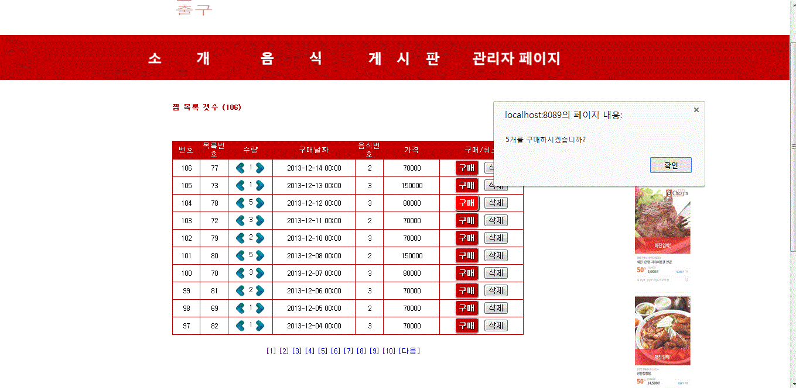
장바구니
장바구니
1)DB(oracle)에서
sql명령어를 이용하여 값
불러들임
2) 결과값이 많을 때10개의
단위로 페이징처리
3) JQUERY이용 동적으로
수량 변경
4) 구매 시 변경된 수량 적용

Slide 13
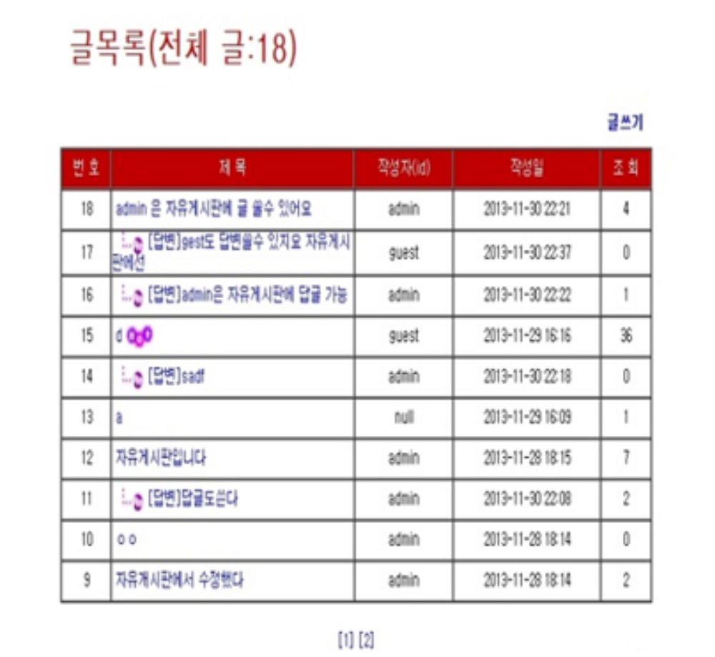
게시판
게시판 (공지, Q&A, 자유게시판)
1) 게시판 공통
- 페이징처리
- 세션의 ID키와 작성자ID가 일치할 경우에만 삭제/수정 가능
2) 공지사항
- 관리자만 글쓰기 가능
- 답글 작성 불가
3) 자유게시판
- 비회원은 글쓰기 불가능
- 답글 작성 가능
4) Q&A게시판
- 비회원은 글쓰기 불가능
- 관리자만 답글 작성 가능

Slide 14
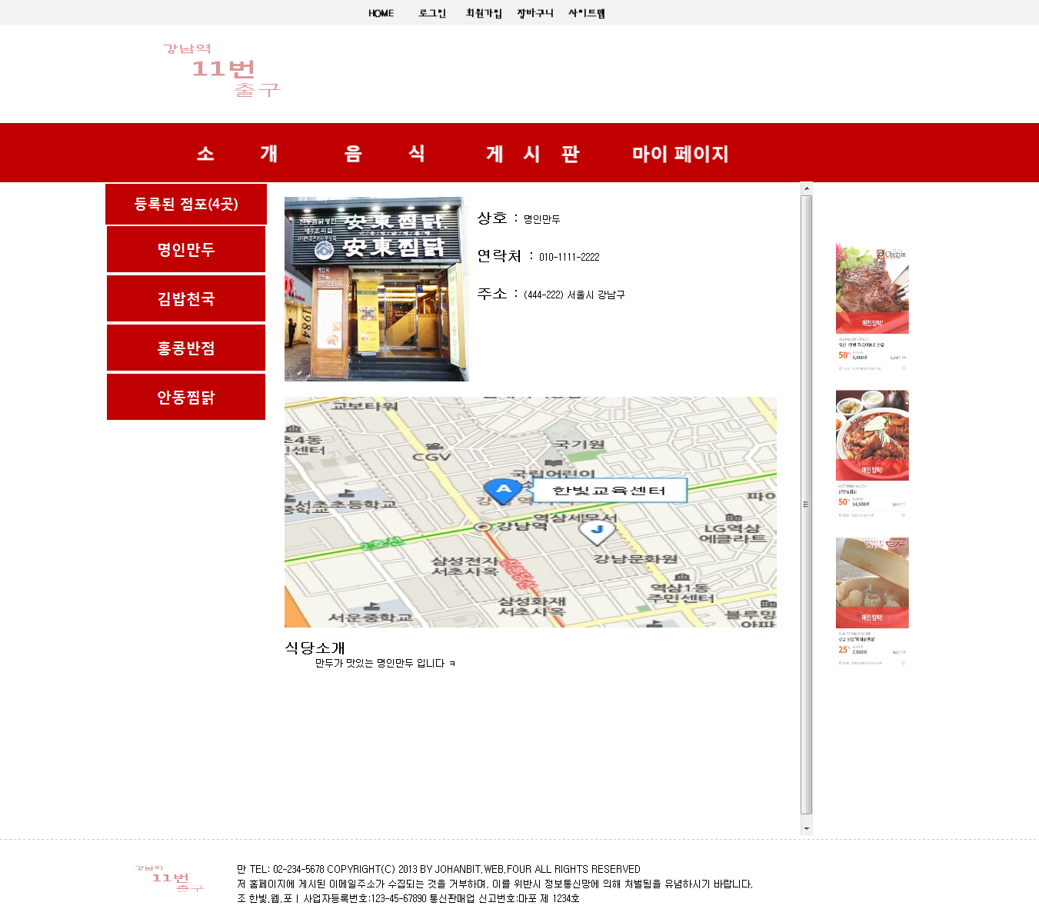
식당 소개
식당 소개
DB에 저장되어 있는 식당들의 목록을 왼쪽 메뉴바에 출력
왼쪽 메뉴바에서 식당을 선택하면 옆으로 해당 식당의 정보를 보여준다.

